Slide 1





Vulnerabilidade na Internet

Slide 2
Introdução
Sabendo que a internet é um meio muito importante para o funcionamento da sociedade contemporânea, temos como tema central do nosso trabalho a vulnerabilidade na internet.

Slide 3
Problema
A internet ainda apresenta muitas falhas de segurança, principalmente relacionadas ao gerenciamento e a criação de senhas seguras. As três principais situações são:
As pessoas não conseguem gerenciar todas as suas senhas.
As pessoas possuem senhas fracas.
As pessoas não possuem conhecimento sobre o assunto.

Slide 4
Nosso Objetivo
O objetivo do grupo é desenvolver um software que faça as pessoas se sentirem mais seguras ao acessarem a internet, fornecendo informação sobre segurança na web, gerando senhas seguras e possibilitando armazená-las de forma organizada para fácil manipulação.

Slide 5
Justificativa
Muitas pessoas passam por problemas relacionados ao gerenciamento de suas senhas, por terem que guardar diversas senhas para os diferentes aplicativos, por não possuírem senhas fortes ou por não possuírem conhecimento sobre o assunto.
Por isso, é necessário um software que solucione tais problemas de forma segura e gratuita. Já existem outros programas que desempenham as funções de armazenar e gerar senhas, porém são raros e poucos conhecidos aqueles que sejam confiáveis, gratuitos e também desempenham o papel de informar.

Slide 6
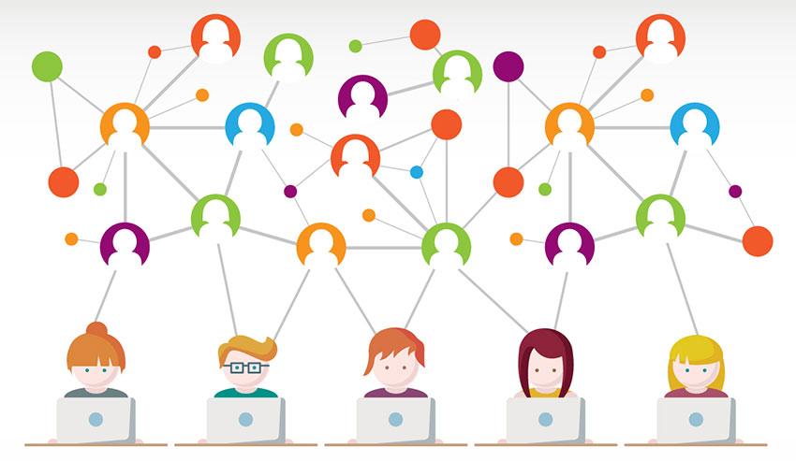
Público Alvo
Jovens e Jovens-Adultos.
Eles são os principais usuários da internet atualmente, pois representam a maior parcela da população e utilizam a internet para diversos fins, como estudo, trabalho e lazer.

Slide 7
Requisitos
Funcionais :
Gerar senhas fortes.
Armazenar senhas dos usuários com os respectivos aplicativos.
Informar sobre a segurança na internet.
Não funcionais
Utilização das ferramentas html, css e javascript.
Compatibilidade com os principais browsers.
Responsividade, permitindo a visualização pelo celular.

